Slide 1



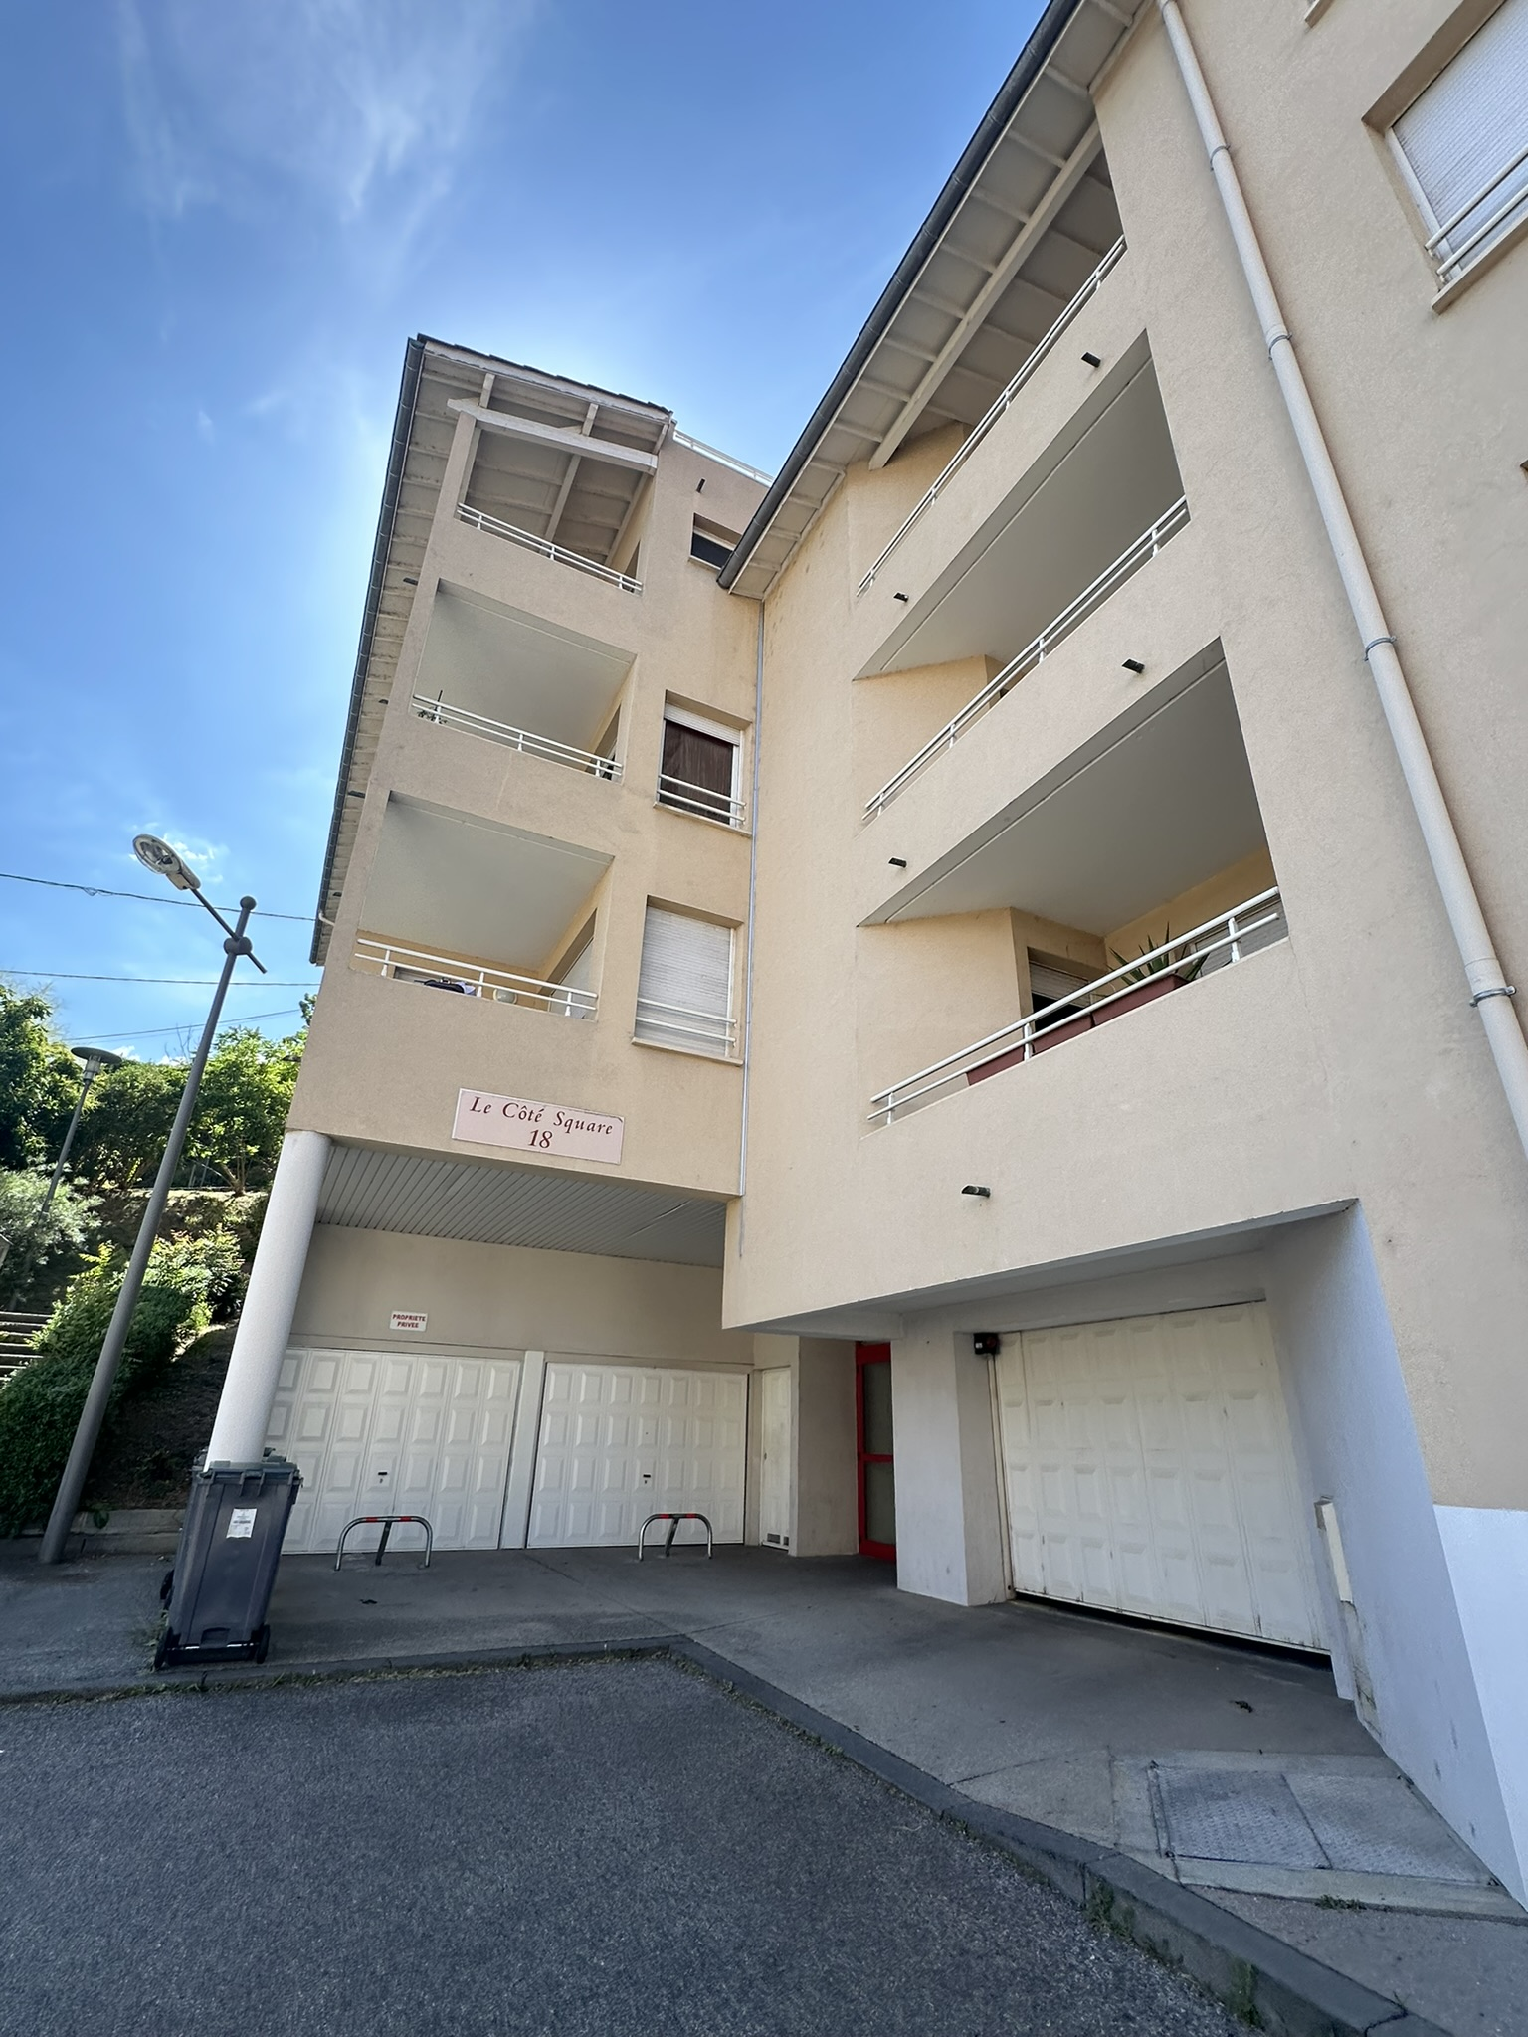

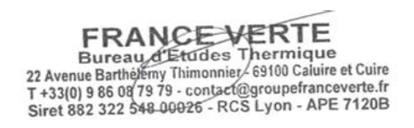
PPPT
Projet de Plan Pluriannuel de Travaux
Bureau d’études thermiques et fluides
FRANCE VERTE
E-mail : contact@groupefranceverte.fr
Téléphone : 09 86 08 79 79
Adresse : 22 Avenue Barthélémy Thimonnier,
69300 Caluire-et-Cuire
Copropriété LE COTE SQUARE
Adresse : 18 Rue de la Barrière, Rive de Gier
Date de visite : 01/06/2026
Date du rapport : 07/08/2026
Version du rapport : Initiale
Ce rapport contient : X pages
Mission réalisée pour la copropriété LE COTE SQUARE , représentée par son syndic, Régie l'immobilière Stéphanoise
Le présent rapport forme un ensemble indivisible. Il ne peut être interprété ou diffusé partiellement et doit être communiqué dans son intégralité.

Slide 2
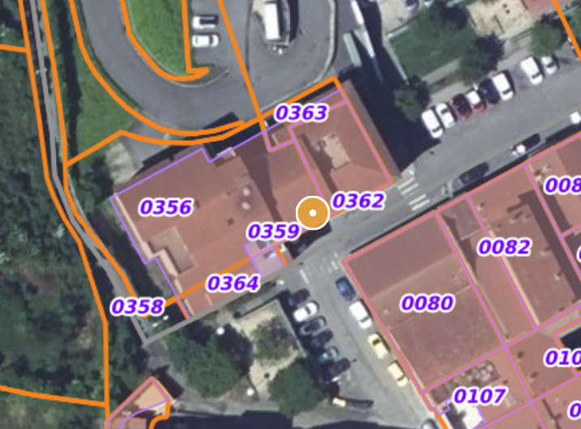
INFORMATIONS ADMINISTRATIVES
Désignation du donneur d’ordre
Nom : Régie l'immobilière Stéphanoise
Adresse : 7 rue Voltaire 42100 Saint Etienne
Désignation du chargé de projet | Vérificateur
Nom : Anthony BELTRAN | Nom : Mahmoud ATIQ
Poste : Ingénieur thermicien – Chargé de projet du pôle Copropriété et Tertiaire | Poste : Ingénieur thermicien – Responsable du pôle Copropriété et Tertiaire
Intervenant sur site
Nom : Youssef BICHA
Emetteur du rapport
Raison sociale : SAS France Verte
Adresse : 22 Avenue Barthélémy Thimonnier, 69300 Caluire-et-Cuire
Contact : contact@groupefranceverte.fr / 09 86 08 79 79
Site internet : https://www.francevertepro.fr/
Localisation de la copropriété
Adresse :18 Rue de la Barrière, Rive de Gier | Référence cadastrale : AV 0359
Source : https://www.geoportail.gouv.fr/

Slide 3
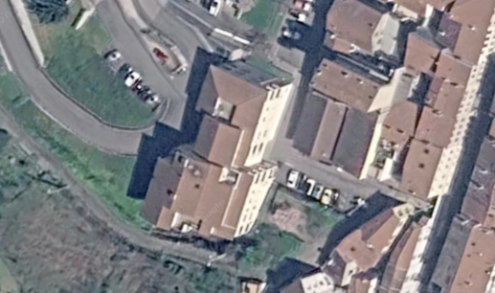
INFORMATIONS ADMINISTRATIVES
Description de la copropriété :
Résidence LE COTE SQUARE
Adresse du site | 18 Rue de la Barrière, Rive de Gier
Année de construction | Entre 2001 et 2010 | Date du règlement de copropriété | 06/03/2007
Date d’immatriculation | 27/07/2017 | Numéro d’immatriculation | AA7634256
Nombres de bâtiments | 1 | Nombres d’entrées | 1
Nombre total de lots | 61 | Nombres de niveaux | 4
Nombre total de lots principaux | 22 | Type de chauffage | Individuel
Nombre total de lots à usage d’habitation | 22 | Nombres d’ascenseur | 1
SHAB approximative | 1676,3 | Altitude | 250
1

Slide 4
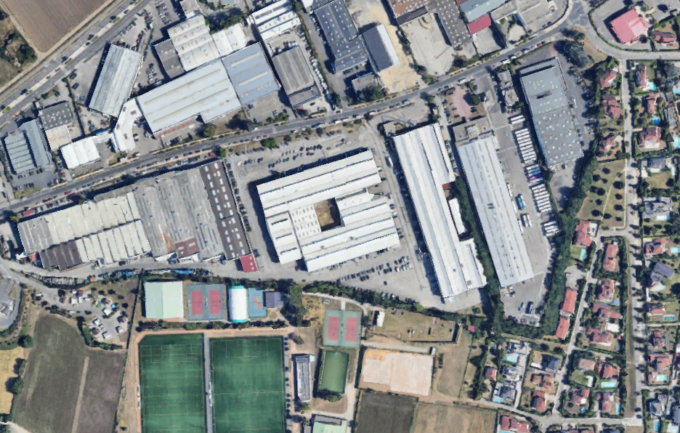
INFORMATIONS ADMINISTRATIVES
Statut patrimonial du bâtiment :
Le statut patrimonial d'un bâtiment peut avoir une incidence sur les travaux de rénovation énergétique, notamment lorsqu'ils modifient l'aspect extérieur de l'immeuble (isolation thermique par l'extérieur, remplacement des menuiseries, réfection de toiture, installation de panneaux solaires, etc.).Lorsque le bâtiment est situé dans un secteur protégé, certains travaux peuvent être soumis à des autorisations spécifiques ou à l'avis de l'Architecte des Bâtiments de France (ABF). Le statut patrimonial est vérifié à partir de l'Atlas des patrimoines et du Géoportail de l'Urbanisme.
Statut patrimonial | Description | Conséquences sur les travaux
Aucun périmètre de protection | L'immeuble n'est soumis à aucune protection patrimoniale particulière. | Les travaux peuvent être réalisés dans le respect des règles d'urbanisme en vigueur, sans contrainte patrimoniale spécifique.
Site patrimonial remarquable | Secteur présentant un intérêt historique, architectural ou paysager bénéficiant d'une protection particulière. | Les travaux modifiant l'aspect extérieur du bâtiment (façades, toiture, menuiseries, isolation par l'extérieur, etc.) sont soumis à des prescriptions architecturales et peuvent nécessiter l'accord de l'Architecte des Bâtiments de France (ABF).
Abords d'un Monument Historique | L'immeuble est situé dans un périmètre de 500 mètres autour d'un monument historique classé ou inscrit et est susceptible d'être visible depuis celui-ci ou visible en même temps que celui-ci. | Les travaux visibles depuis l'espace public sont susceptibles d'être soumis à l'avis conforme de l'Architecte des Bâtiments de France (ABF). Des prescriptions concernant les matériaux, les couleurs ou l'aspect des ouvrages peuvent être imposées.
Partie Ayoub / Anthony
Votre situation : | *
Aucun périmètre de protection Concerné
Site patrimonial remarquable : Non concerné
Abords d’un monument historique : Non concerné
http://atlas.patrimoines.culture.fr/atlas/trunk/

Slide 5
SOMMAIRE
Informations administratives…………………………………………………………………………….
1. Introduction…………………………………………………………………………………………………
2. Identification et hiérarchisation des travaux et observations……………………………..
2.1 Rubrique Entretien……………………………………………………………………………………………
2.2 Rubrique Signalement………………………………………………………………………………………
2.3 Rubrique Curatif Niveau 1………………………………………………………………………………….
2.4 Rubrique Curatif Niveau 2………………………………………………………………………………….
2.5 Rubrique Curatif Niveau 3………………………………………………………………………………….
2.6 Rubrique Travaux énergétiques…………………………………………………………………………..
3. Évolutions réglementaires et normatives…………………………………….......................
3.1 Décret thermostat et calorifugeage…………………………………………………………………….
3.2 Evolution des normes de contrôle d’accès en copropriété……………………………………..
3.3 Extinction des réseaux 2G et 3G…………………………………………………………………………
4. Recommandations complémentaires……………………………………….........................
4.1 Défibrillateurs en copropriété…………………………………………………………………………….
5. Analyse documentaire de la copropriété……………………………………........................
5.1 Documents réglementaires et administratifs………………………………………………………..
5.2 Diagnostics techniques obligatoires……………………………………………………………………
5.3 Contrat d’entretien……………………………………………………………….………………………….
5.4 Sécurité incendie……………………………………………………………………………………………..
6. Synthèse du PPPT……………………………………………………………….............................
6.1 La loi « Climat et Résilience »……………………………………………………………………………..
6.2 Le diagnostic de performance énergétiques (DPE Collectif)……………………………………
6.3 Synthèse des curatifs………………………………………………………………...........................

Slide 6
SOMMAIRE
7. Conclusion………………………………………………………………………………………………….
7.1 Conclusion générale…………………………………………………………………………………………
8. Financements à la rénovation énergétique…………………….…………………………………
8.1 Ma Prime Rénov’Copropriétés……………………………………………………………………………
8.2 Les Certificats d’Économies d’Énergie………………………………………………………………..
8.3 L’Éco-Prêt à Taux Zéro Copropriété………………………………….…………………………………
8.4 La TVA à taux réduite à 5,5%......................................................................................
8.5 Précision sur le cumul des aides financières………………….…………………………………….
8.6 Les étapes d’un projet de rénovation énergétique globale……………………………………..
9. Lexique……………………………………………………………………………………………………….
10. Déclaration sur l’honneur…………………………………………………………………………….
11. Annexe……………………………………………………………….……………………………………..
11.1 Etat des risques et informations Géorisques………………………………………………………

Slide 7
1. INTRODUCTION
1.1 Cadre réglementaire du Projet de Plan Pluriannuel de Travaux (PPPT)
Le présent document constitue un Projet de Plan Pluriannuel de Travaux (PPPT) établi conformément aux dispositions de la loi n° 2021-1104 du 22 août 2021, dite « Climat et Résilience », codifiées aux articles L.731-1 à L.731-5 et R.731-1 à R.731-3 du Code de la construction et de l'habitation, ainsi qu'à l'arrêté du 30 mars 2022 relatif au contenu du Projet de Plan Pluriannuel de Travaux.
Le PPPT est obligatoire pour les copropriétés de plus de 15 ans soumises au statut de la copropriété. Il a pour objectif d’anticiper les besoins de travaux sur les parties communes et les équipements collectifs de l’immeuble, de planifier leur réalisation sur une période de dix ans et d’en estimer les coûts prévisionnels.
Son élaboration repose sur l’analyse de l’état apparent du bâti, des équipements communs et des informations communiquées par le syndicat des copropriétaires ou son représentant. Elle prend également en compte le Diagnostic de Performance Énergétique (DPE) collectif et, lorsqu’il existe, le Diagnostic Technique Global (DTG).
Le PPPT répond à trois objectifs majeurs :
Assurer la conservation et la pérennité du patrimoine immobilier ;
Garantir la sécurité et le confort des occupants ;
Favoriser l’amélioration de la performance énergétique du bâtiment.
Le projet présenté dans ce rapport constitue un outil d’aide à la décision permettant à la copropriété d’identifier les travaux à prévoir, de hiérarchiser les interventions et d’anticiper les investissements futurs.
Après sa présentation en assemblée générale, le PPPT pourra être adopté en tout ou partie par les copropriétaires. Une fois approuvé, il devient un Plan Pluriannuel de Travaux (PPT) et sert de référence pour la programmation des opérations à venir. Les travaux sont ensuite soumis au vote des copropriétaires selon les règles de majorité applicables à leur nature.
Conformément à la réglementation en vigueur, l’adoption d’un PPT entraîne également l’obligation de constituer ou d’alimenter le fonds de travaux de la copropriété afin de financer progressivement les opérations programmées.
Il est rappelé que le PPPT constitue un document prévisionnel et évolutif. Il a vocation à être actualisé périodiquement afin de tenir compte de l’évolution de l’état du bâtiment, des obligations réglementaires et des décisions prises par le syndicat des copropriétaires.
Dans le cadre de l’exercice de ses pouvoirs de contrôle en matière de sécurité et de salubrité des immeubles, l’autorité administrative compétente peut demander à tout moment la transmission du Plan Pluriannuel de Travaux (PPT) adopté par la copropriété. En l’absence de transmission dans un délai d’un mois suivant cette demande, ou lorsque le document transmis ne prévoit manifestement pas les travaux nécessaires à la préservation de la sécurité des occupants et à la conservation de l’immeuble, l’autorité administrative peut faire élaborer ou actualiser d’office le projet de plan pluriannuel de travaux, aux frais du syndicat des copropriétaires.
Par ailleurs, le non-respect des obligations relatives à l’élaboration du PPPT est susceptible d’engager la responsabilité du syndicat des copropriétaires. Les copropriétaires estimant avoir subi un préjudice du fait de l’absence de réalisation du PPPT peuvent solliciter réparation conformément aux dispositions de l’article 14 de la loi du 10 juillet 1965.

Slide 8
1. INTRODUCTION
1.2 Validité du présent rapport
Les constats et observations présentés dans ce rapport sont établis sur la base des éléments visibles et accessibles au jour de la visite. Ils reflètent l'état apparent de l'immeuble à cette date uniquement.
Toute modification, intervention ou dégradation survenue postérieurement à notre passage ne peut être prise en compte dans la présente étude. L'évolution naturelle du bâtiment, les conditions climatiques, les sinistres, les travaux ou tout autre événement susceptible d'affecter son état peuvent entraîner l'apparition ou l'aggravation de désordres non observables lors de la visite.
En conséquence, les conclusions du présent rapport doivent être appréciées au regard de la date de réalisation de la mission.
1.3 Périmètre de la mission et réserves
Nature de la mission
La présente mission consiste en une analyse visuelle de l'état apparent des parties communes et des équipements collectifs de la copropriété. Elle vise à identifier les principales pathologies, désordres, défauts d'entretien ou besoins de travaux susceptibles d'affecter la conservation du bâtiment, la sécurité des occupants ou la performance énergétique de l'immeuble.
Cette mission est réalisée sans sondage, démontage, essai destructif ou investigation intrusive.
Sources d’information
Les observations et préconisations formulées dans ce rapport s'appuient :
sur les documents et informations transmis par le syndicat des copropriétaires ou son représentant ;
sur les constatations réalisées lors de la visite des lieux ;
sur les éléments visibles et accessibles au moment de l'intervention.
Les conclusions présentées ne peuvent donc être considérées comme exhaustives et demeurent limitées aux conditions d'observation rencontrées lors de la visite.
Éléments non visités ou non accessibles
Sauf mention contraire, les éléments suivants n'ont pas pu être inspectés ou ont fait l'objet d'une observation limitée :
les locaux nécessitant un accès spécifique ou l'accompagnement d'une personne habilitée (chaufferie, machinerie d'ascenseur, locaux techniques, postes de transformation, etc.) ;
les ouvrages situés à plus de 3 mètres de hauteur lorsqu'aucun moyen d'accès adapté n'était disponible ;
les combles perdus, vides sanitaires, volumes confinés ou zones rendues inaccessibles ;
les réseaux, canalisations, gaines techniques et structures non visibles ;
les éléments situés sous les complexes d'étanchéité ou d'isolation ;
les parties dont l'accès présentait un risque pour la sécurité des intervenants.
Les éventuels désordres affectant ces ouvrages ne peuvent donc être identifiés dans le cadre de la présente mission.

Slide 9
1. INTRODUCTION
1.4 Limite de la mission
La présente étude constitue un outil d'aide à la décision reposant principalement sur une inspection visuelle des parties communes et des équipements collectifs accessibles lors de la visite. Elle ne saurait être assimilée à une expertise technique approfondie, une mission de maîtrise d'œuvre ou une étude d'exécution.
Les estimations financières présentées ont un caractère indicatif et visent uniquement à hiérarchiser les interventions. Les préconisations formulées pourront nécessiter des investigations complémentaires réalisées par des professionnels spécialisés avant toute réalisation de travaux.
FRANCE VERTE décline toute responsabilité en cas d'utilisation du présent document en dehors de son objet, de son périmètre d'intervention.
1.5 Hiérarchisation des travaux et des observations
 | Entretien Opérations d'entretien courant et de maintenance préventive nécessaires au maintien en bon état des équipements et du bâtiment. | Hors PPPT (à titre informatif)
 | Signalements Observations et points de vigilance relevés lors de la visite principalement dans les parties privatives. Ces éléments sont présentés à titre informatif afin d'attirer l'attention des copropriétaires. | Hors PPPT (à titre informatif)
 | Travaux prioritaires Interventions urgentes nécessaires à la sécurité des occupants, à la préservation du bâti ou à la continuité de service des équipements. | Travaux à effectuer Sous 2 ans
 | Travaux à moyen terme Travaux correctifs à programmer afin d'éviter une dégradation progressive du bâtiment ou des équipements. | Travaux à effectuer Entre 3 et 5 ans
 | Travaux d’esthétiques Travaux de rénovation ou d'embellissement ne présentant pas de caractère urgent mais contribuant à l'amélioration de l'aspect esthétique. | Travaux à effectuer Entre 6 et 10 ans
 | Travaux énergétiques Travaux visant à améliorer la performance énergétique du bâtiment, réduire les consommations d'énergie et améliorer le confort thermique des occupants. | Selon la stratégie de rénovation retenue
Entretien
Signalement
Curatif Niveau 1
Curatif Niveau 2
Curatif Niveau 3
Travaux énergétiques

Slide 10
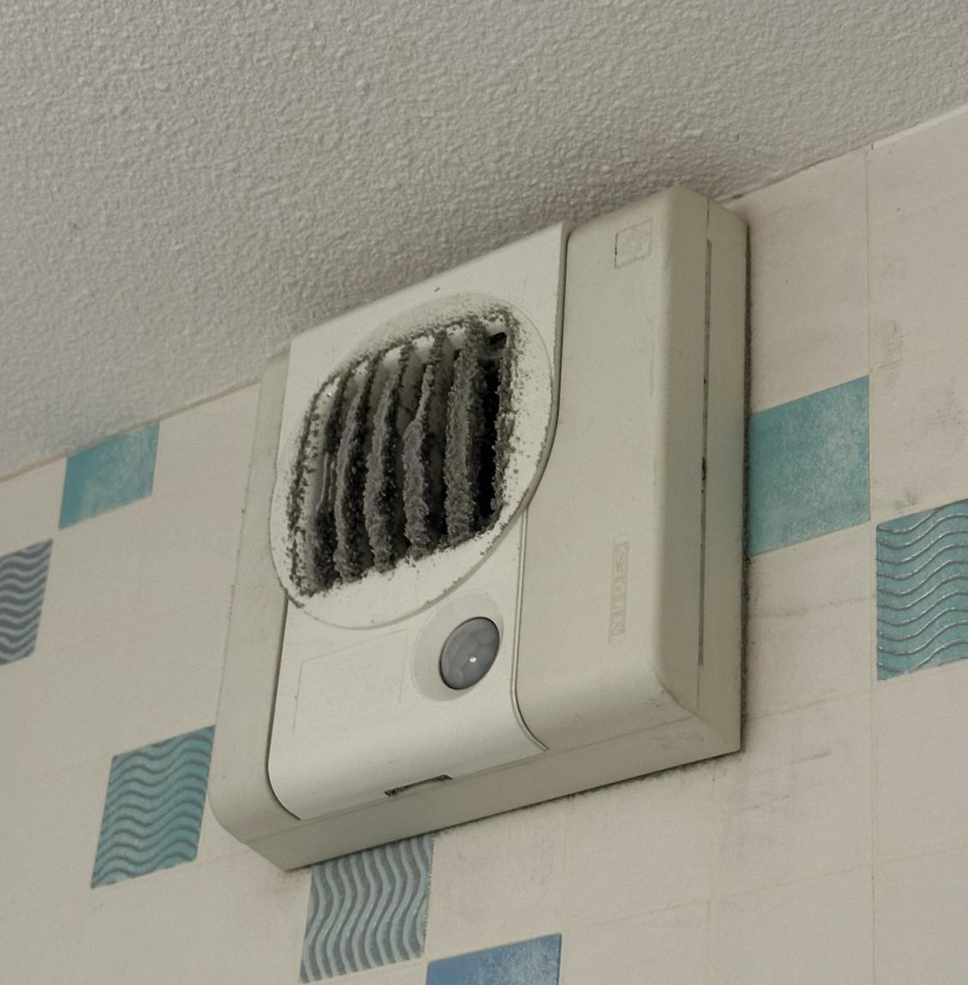
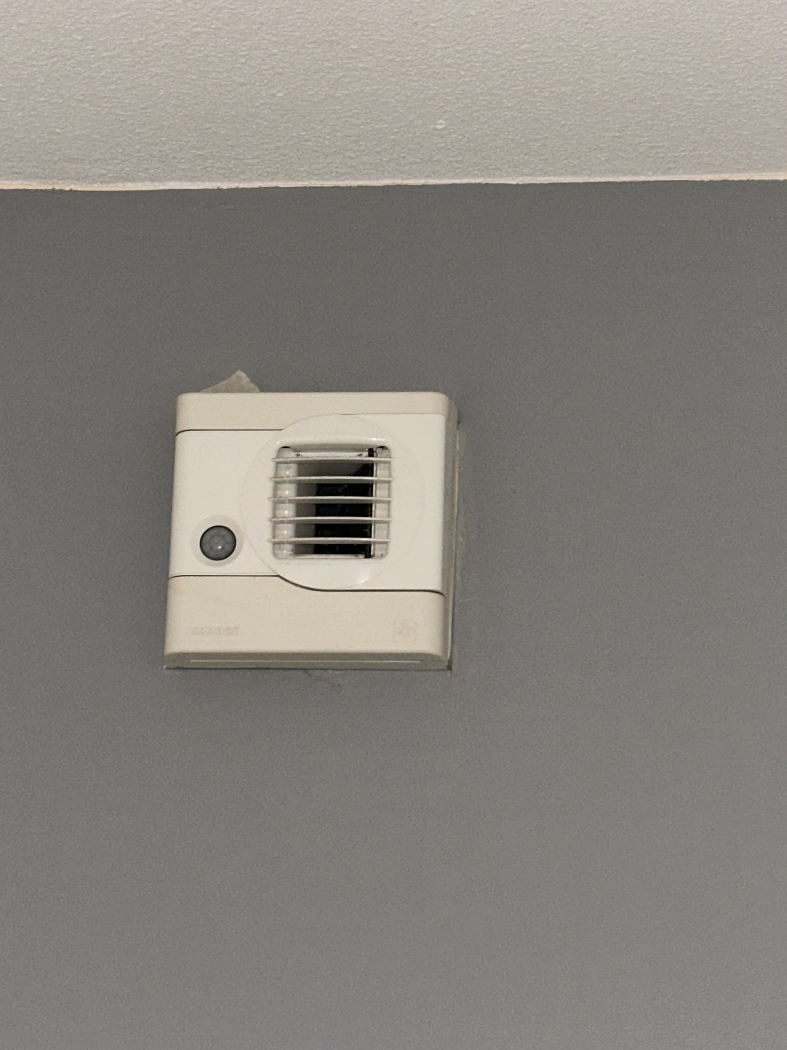
2. IDENTIFICATION ET HIÉRARCHISATION DES TRAVAUX ET OBSERVATIONS
N°1 | Famille : Ventilation | ENTRETIEN
Localisation : Logements – Entrées d'air sur les menuiseries et bouches d'extraction (cuisine, salle de bains, WC)
Etat / Observations : Les entrées d'air et les bouches d'extraction assurent le renouvellement de l'air des logements et participent au bon fonctionnement du système de ventilation. Leur entretien régulier est indispensable afin de maintenir les débits d'air prévus, de préserver la qualité de l'air intérieur et de limiter les risques de condensation et de moisissures.
Recommandations : Il est recommandé de procéder à un entretien régulier des entrées d'air et des bouches d'extraction conformément aux préconisations des fabricants. Entrées d'air (au moins 1 fois par an) : Déboîter le capot si nécessaire. Nettoyer le capot et les parties accessibles à l'aide d'un chiffon humide. Dépoussiérer le socle à l'aide d'une éponge ou d'un chiffon, sans le démonter. Ne jamais démonter les organes de régulation (lame ou volet hygroréglable) afin de ne pas altérer leur fonctionnement. Bouches d'extraction (2 fois par an) : Démonter uniquement les éléments prévus pour le nettoyage. Nettoyer la grille et les parties démontables à l'eau savonneuse, puis rincer et sécher avant remontage. Nettoyer le corps de la bouche avec un chiffon humide. Repositionner correctement les éléments de régulation après nettoyage. Pour les bouches hygroréglables électriques, vérifier préalablement que l'alimentation électrique est coupée. Un entretien régulier permet de garantir le bon fonctionnement du système de ventilation, de maintenir une bonne qualité de l'air intérieur et de prolonger la durée de vie des équipements.
Illustrations :
1

Slide 11
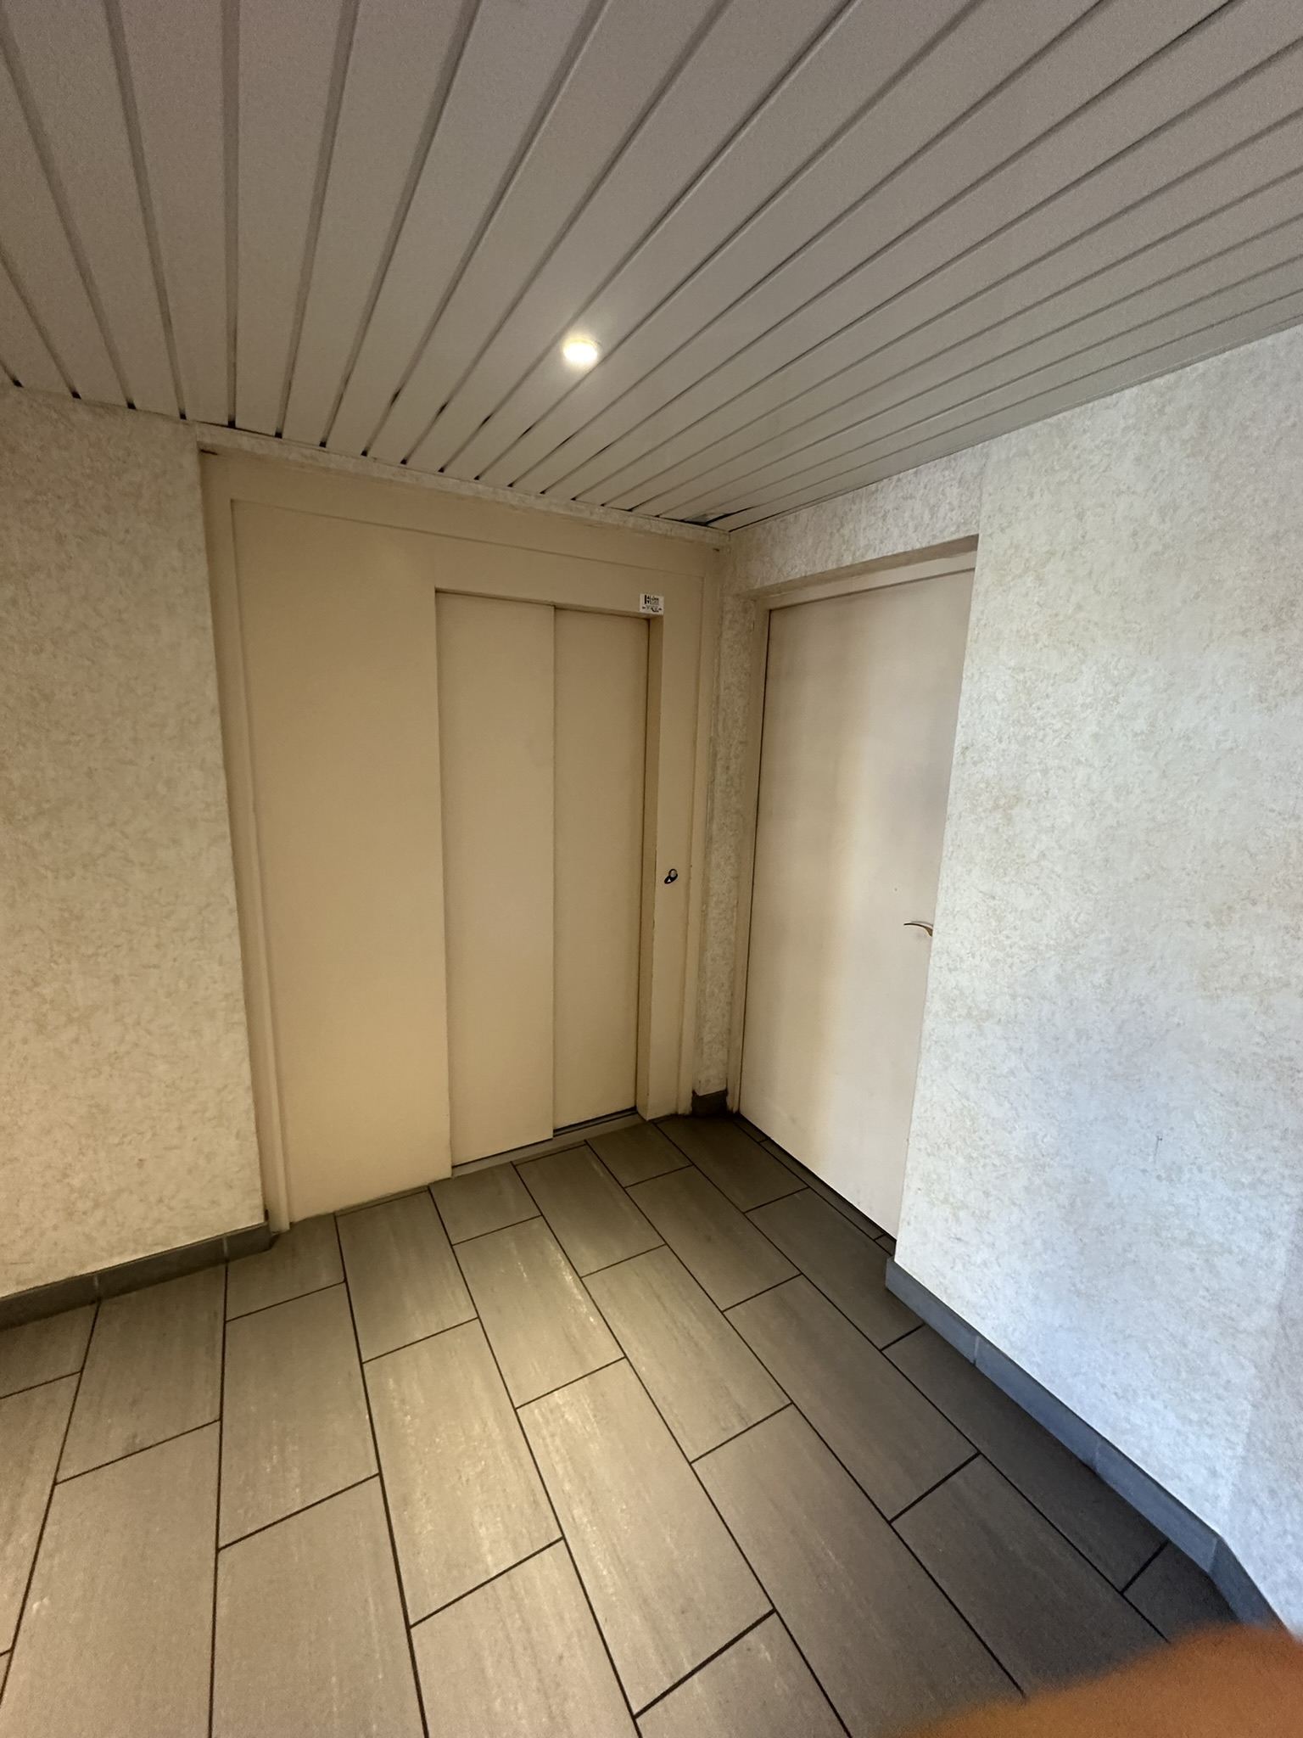
2. IDENTIFICATION ET HIÉRARCHISATION DES TRAVAUX ET OBSERVATIONS
N°2 | Famille : Ascenseur | ENTRETIEN
Localisation : Parties communes
Etat / Observations : L’ascenseur est en bon état apparent et fonctionne normalement. Aucun dysfonctionnement particulier n’a été constaté lors de la visite. Les documents transmis indiquent que les opérations de maintenance réglementaires sont assurées et que l’équipement est adapté à son usage actuel.
Recommandations : Poursuivre les opérations de maintenance réglementaires de l’ascenseur afin de garantir la sécurité des usagers et le bon fonctionnement de l’installation. Les interventions doivent notamment porter sur la vérification des organes de sécurité, de la machinerie, des portes palières et de cabine ainsi que des équipements électriques et de commande. Il est également recommandé de veiller à la réalisation du contrôle technique quinquennal obligatoire conformément à la réglementation en vigueur.
Illustrations :
1

Slide 12
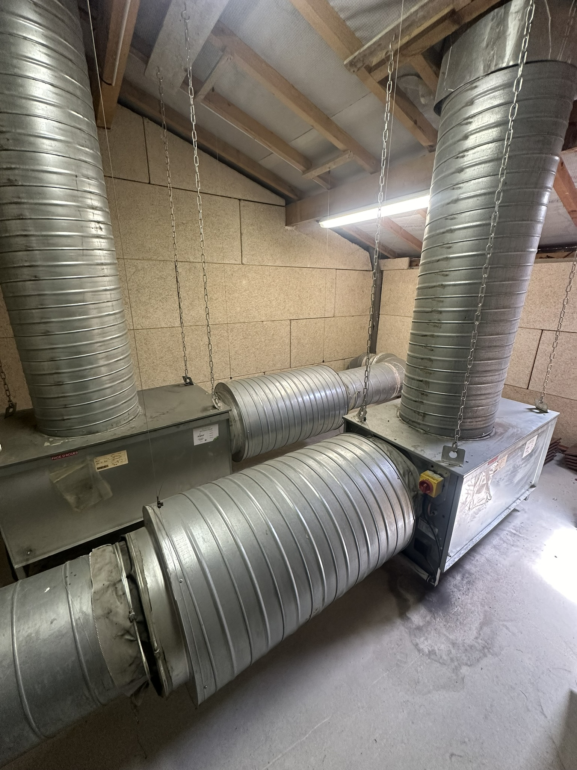
2. IDENTIFICATION ET HIÉRARCHISATION DES TRAVAUX ET OBSERVATIONS
N°3 | Famille : VMC collective | ENTRETIEN
Localisation : Combles perdus
Etat / Observations : L’installation de ventilation mécanique contrôlée (VMC) collective est en état apparent satisfaisant et assure actuellement son rôle de renouvellement de l’air des parties desservies. Aucun dysfonctionnement majeur n’a été constaté lors de la visite. Toutefois, le maintien de ses performances nécessite un entretien régulier des équipements et des réseaux.
Recommandations : Maintenir un contrat d’entretien périodique avec une entreprise spécialisée afin de garantir le bon fonctionnement de l’installation, la qualité de l’air intérieur et la pérennité des équipements. Les opérations de maintenance doivent notamment comprendre le nettoyage des bouches d’extraction, des conduits et des caissons de ventilation, la vérification du moteur, des roulements et des débits d’air, le contrôle de l’étanchéité des réseaux ainsi que l'inspection des fixations et supports. Il est également recommandé de surveiller les niveaux de bruit et de vibrations et de procéder au remplacement des pièces présentant des signes d’usure. Un nettoyage complet des réseaux est conseillé périodiquement, notamment lors des opérations de maintenance lourde.
Illustrations :
1

Slide 13
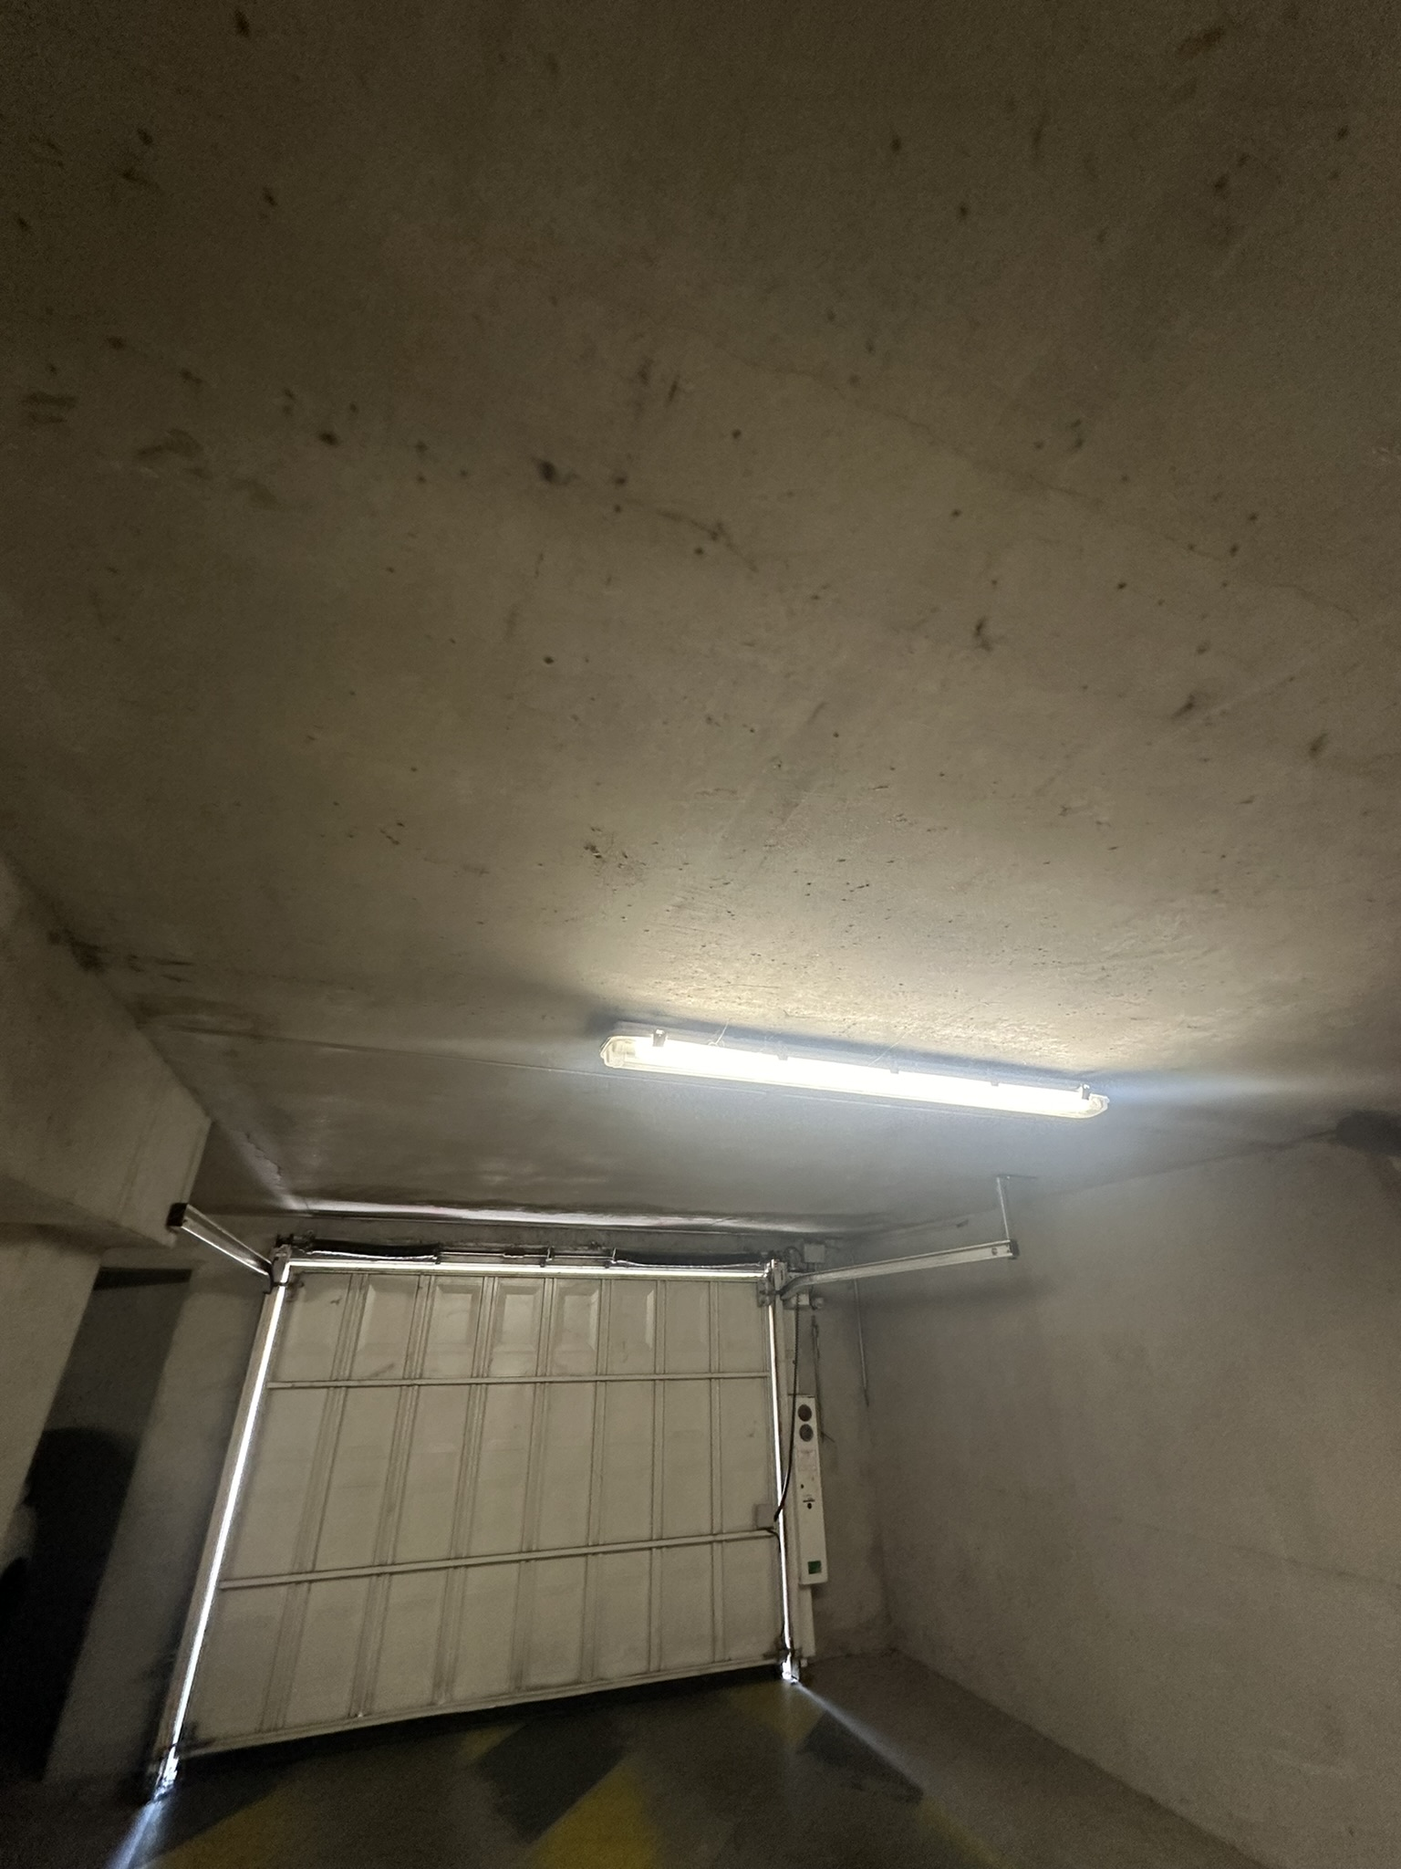
2. IDENTIFICATION ET HIÉRARCHISATION DES TRAVAUX ET OBSERVATIONS
N°4 | Famille : Portail automatique | ENTRETIEN
Localisation : Portail automatique d’accès aux garages
Etat / Observations : Le portail motorisé d’accès aux garages est en état apparent satisfaisant et ne présente aucun dysfonctionnement visible lors de la visite. Le système d’ouverture et de fermeture fonctionne correctement et assure le contrôle des accès aux stationnements de la copropriété.
Recommandations : Maintenir un entretien régulier du portail afin de garantir sa fiabilité, la sécurité des utilisateurs et la continuité de service. Les opérations de maintenance devront notamment comprendre la vérification du moteur, des fins de course, des dispositifs de sécurité anti-écrasement, des cellules de détection, des commandes d’accès ainsi que des éléments mécaniques de guidage, de roulement et de fermeture.
Illustrations :
1

Slide 14
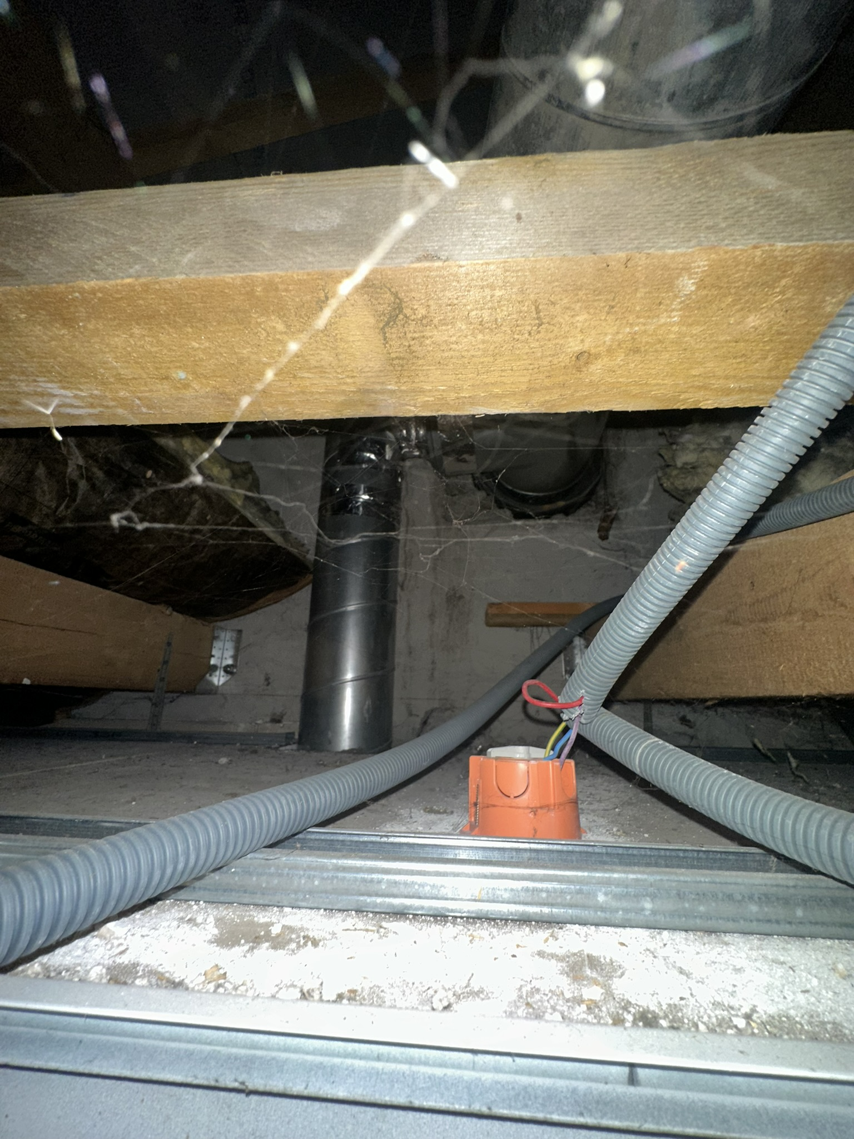
2. IDENTIFICATION ET HIÉRARCHISATION DES TRAVAUX ET OBSERVATIONS
2.2 Rubrique Signalement
Signalement
Opérations d'entretien courant et de maintenance préventive nécessaires au maintien en bon état des équipements et du bâtiment.
N°1 | Famille : Électricité / Gaines techniques | SIGNALEMENT
Localisation : Combles perdus
Etat / Observations : Présence d’un tube d’électricité endommagé avec des fils électriques sortant sans protection. Un boîtier d’encastrement est ouvert. Des traces d’humidité sont également visibles dans l’environnement immédiat.
Recommandations : Remplacer le tube d’électricité endommagé par un tube neuf de diamètre adapté, en veillant à y faire passer correctement l’ensemble des conducteurs. Sécuriser les fils à l’aide de colliers ou de serre-câbles et fermer hermétiquement le boîtier de dérivation. Identifier et traiter l’origine de l’humidité, qu’il s’agisse d’infiltrations en toiture, de défaut d’étanchéité ou d’absence de ventilation, et assécher les supports avant toute remise en état.
Illustrations :
1

Slide 15
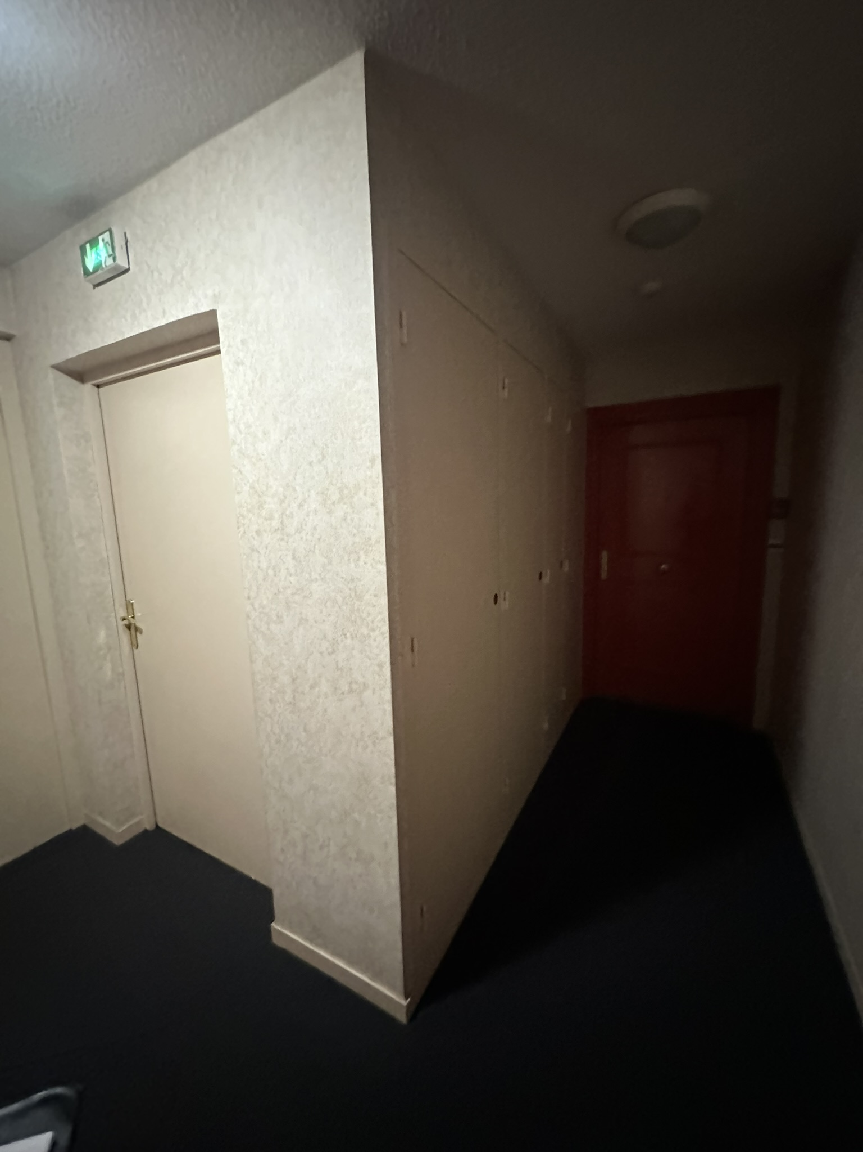
2. IDENTIFICATION ET HIÉRARCHISATION DES TRAVAUX ET OBSERVATIONS
2.3 Rubrique Curatif Niveau 1
Curatif Niveau 1
Curatif Niveau 1 (impact fort) – Travaux à effectuer sous 2 ans (2027-2028)
Interventions urgentes nécessaires à la sécurité des occupants, à la préservation du bâti ou à la continuité de service des équipements.
N°1 | Famille : Éclairage | CURATIF NIVEAU 1
Localisation : Parties communes
Etat / Observations : Le luminaire à LED situé à l’entrée du hall est hors service. Son dysfonctionnement entraîne une absence d’éclairage à l’accès de l’immeuble et réduit le confort ainsi que la sécurité des usagers.
Travaux à effectuer : Procéder au remplacement du luminaire LED par un équipement de caractéristiques équivalentes, puis effectuer les essais de fonctionnement nécessaires afin de garantir un éclairage automatique conforme. Le remplacement du luminaire permettra de rétablir un niveau d’éclairage adapté et d’assurer le bon fonctionnement de l’accès aux parties communes.
Chiffrage estimatif : 100 € TTC Source Bati Chiffrage 2026 (Estimation indicative susceptible d'être ajustée après consultation des entreprises)
Illustrations :
1

Slide 16
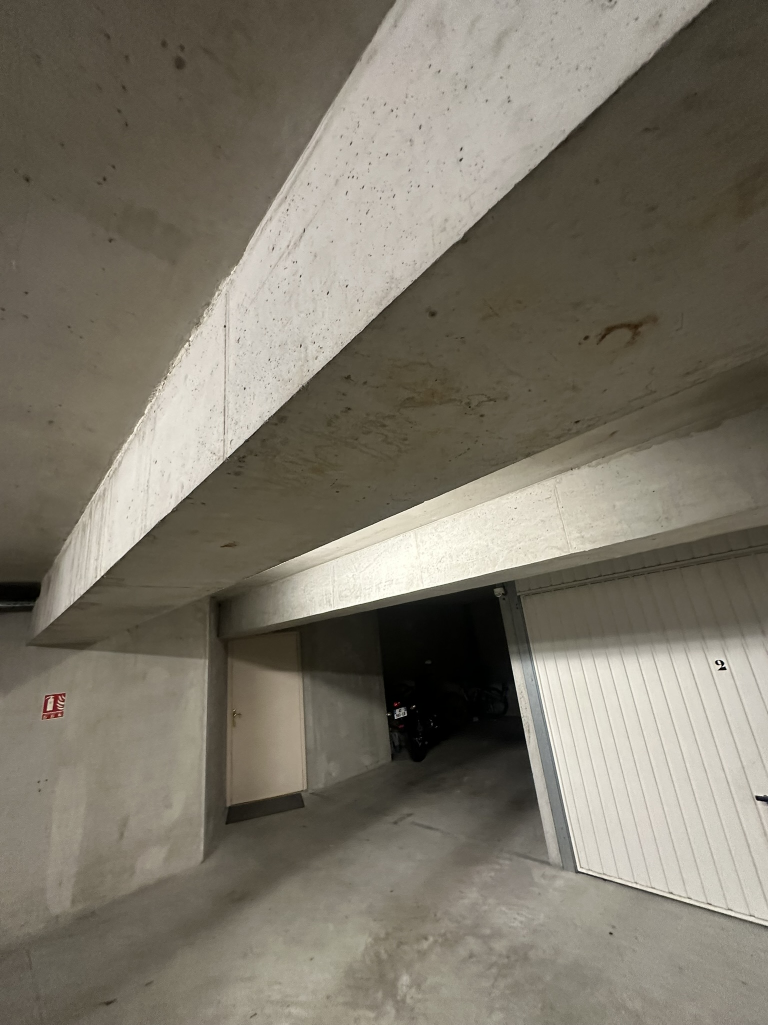
2. IDENTIFICATION ET HIÉRARCHISATION DES TRAVAUX ET OBSERVATIONS
N°2 | Famille : Sécurité incendie | CURATIF NIVEAU 1
Localisation : Garage et parties communes
Etat / Observations : Lors de la visite, plusieurs de ces espaces ne disposent ni d'extincteur ni de bac à sable conforme. Dans le garage un pictogramme signalant un extincteur est apposé sur le mur, mais l'appareil d'extinction est totalement absent de son emplacement. Ces équipements de première intervention sont pourtant obligatoires dans les parties communes et garages présentant des risques. Leur absence compromet la sécurité des occupants et la capacité d'intervention rapide en cas de départ de feu.
Travaux à effectuer : Fournir et installer des extincteurs adaptés (type poudre ou CO₂) avec leurs supports muraux, ainsi que des bacs à sable conformes avec pelles associées dans les parties communes et garages concernés. Vérifier l'accessibilité et la conformité de l'ensemble des équipements installés.
Chiffrage estimatif : 1200 € TTC Source Bati Chiffrage 2026 (Estimation indicative susceptible d'être ajustée après consultation des entreprises)
Illustrations :
1

Slide 17
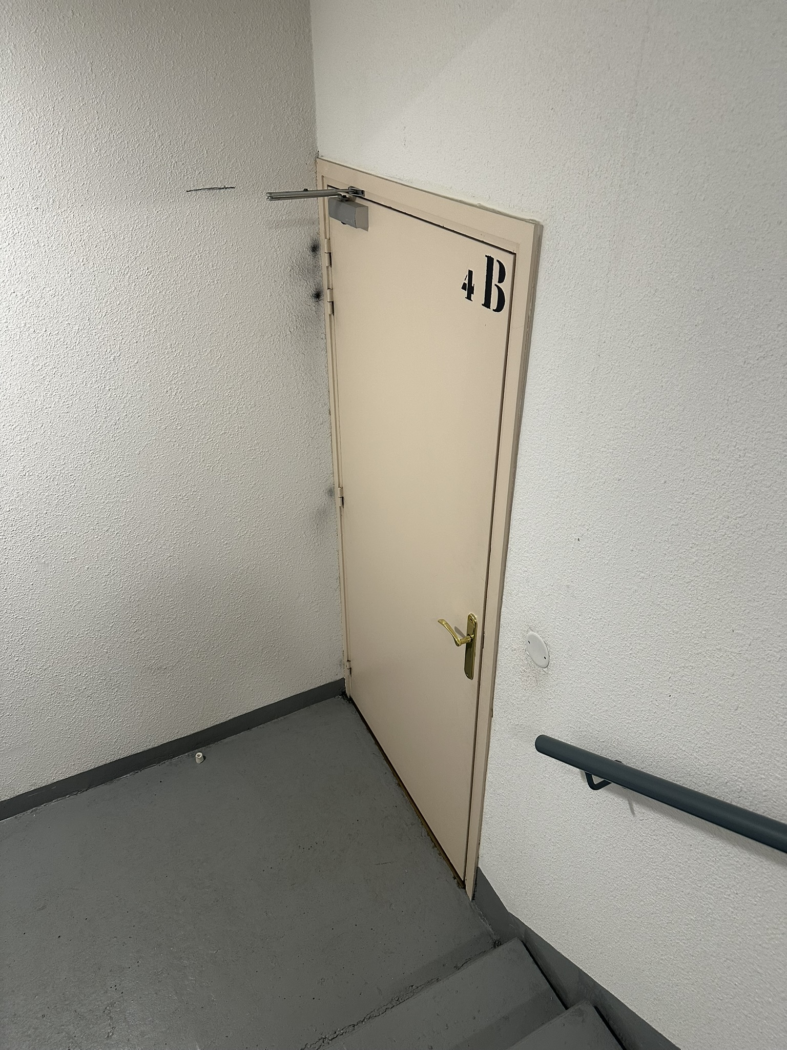
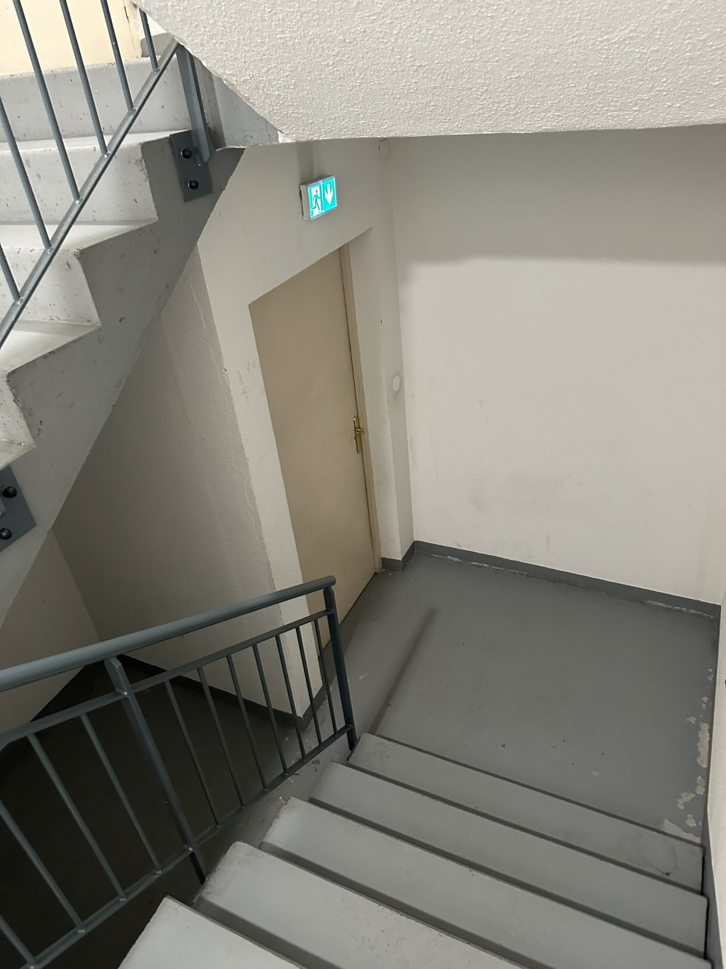
2. IDENTIFICATION ET HIÉRARCHISATION DES TRAVAUX ET OBSERVATIONS
2.5 Rubrique Curatif Niveau 3
Curatif Niveau 3
Curatif Niveau 3 (impact faible) – Travaux à effectuer entre 6 et 10 ans (2032-2036)
Travaux de rénovation ou d'embellissement ne présentant pas de caractère urgent mais contribuant à l'amélioration de l'aspect esthétique.
N°3 | Famille : Parties communes | CURATIF NIVEAU 3
Localisation : Parties communes – cages d’escaliers, murs, plafonds et marches.
Etat / Observations : On observe dans la cage d'escalier des salissures et des traces d'encrassement sombres le long des dormants et près des paumelles, ainsi que quelques salissures légères sur les peintures murales. On note également une usure superficielle du revêtement de sol en résine, écaillé en bord de palier et sur les marches.
Travaux à effectuer : Prévoir une remise en état des cages d'escaliers comprenant le nettoyage, la préparation des supports et la réfection des peintures murales et plafonds. Une rénovation des marches et des éléments de serrurerie pourra être intégrée afin d'améliorer l'aspect général des parties communes.
Chiffrage estimatif : 6000 € TTC Source Bati Chiffrage 2026 (Estimation indicative susceptible d'être ajustée après consultation des entreprises)
Illustrations :
1

Slide 18
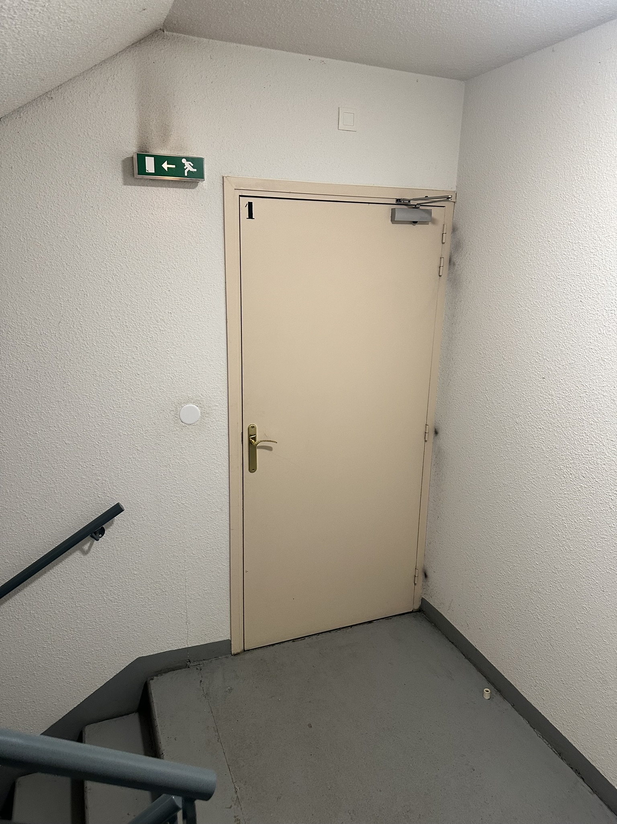
2. IDENTIFICATION ET HIÉRARCHISATION DES TRAVAUX ET OBSERVATIONS
Illustrations complémentaires :
1

Slide 19
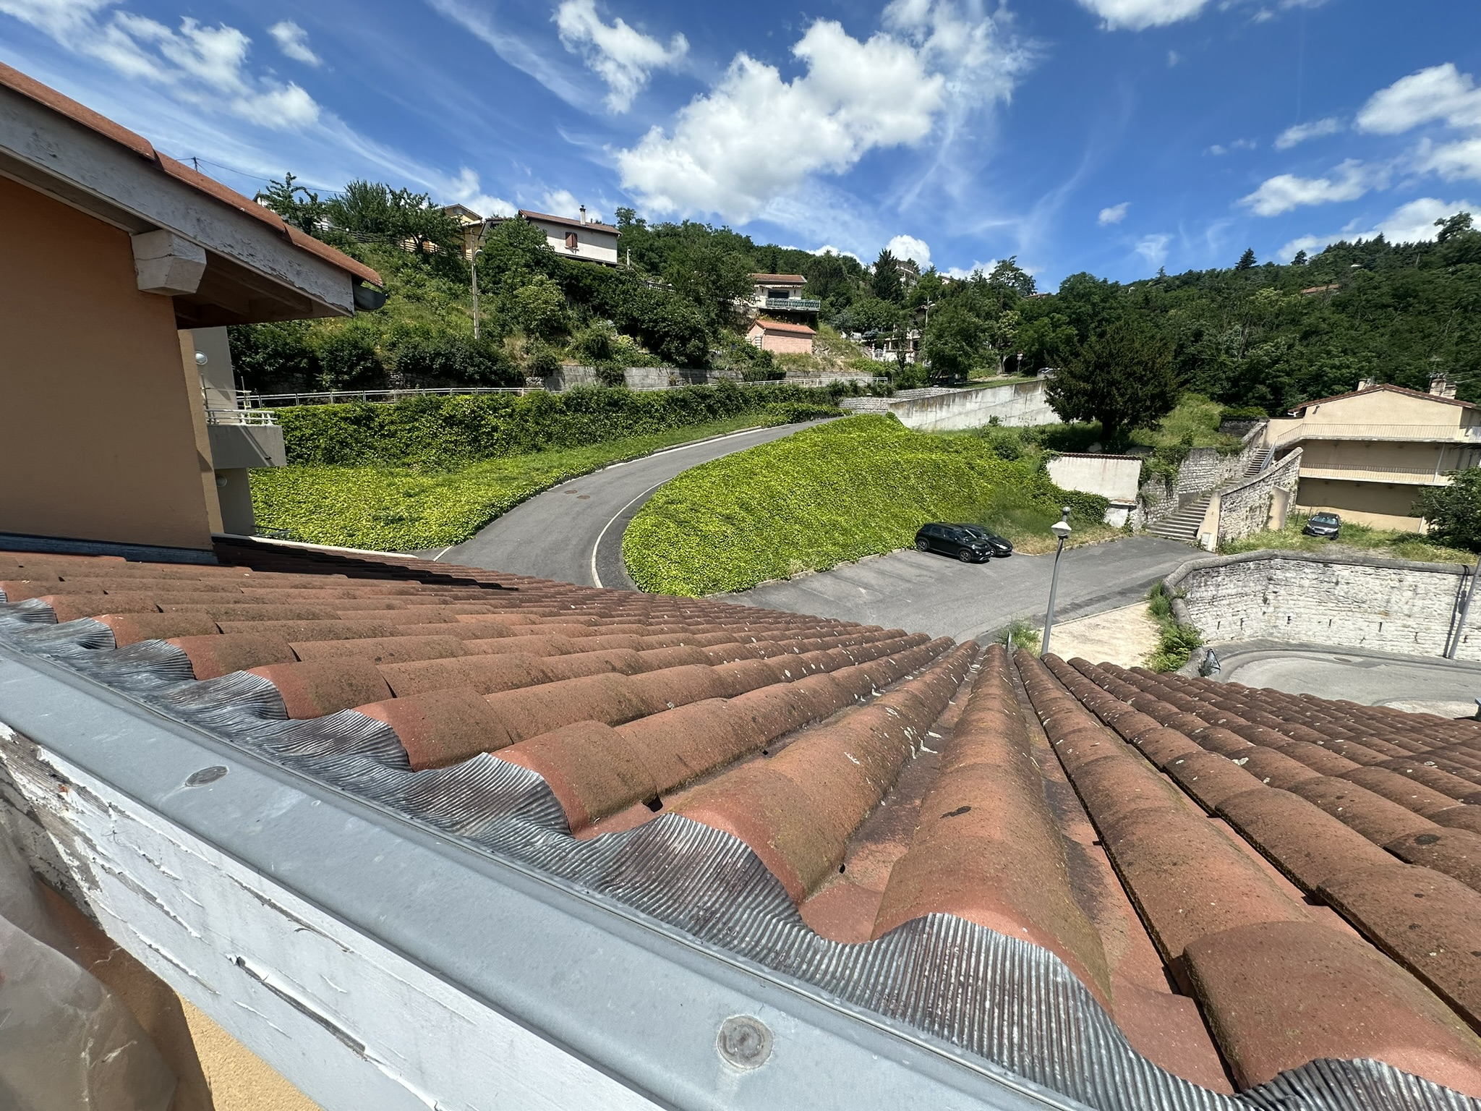
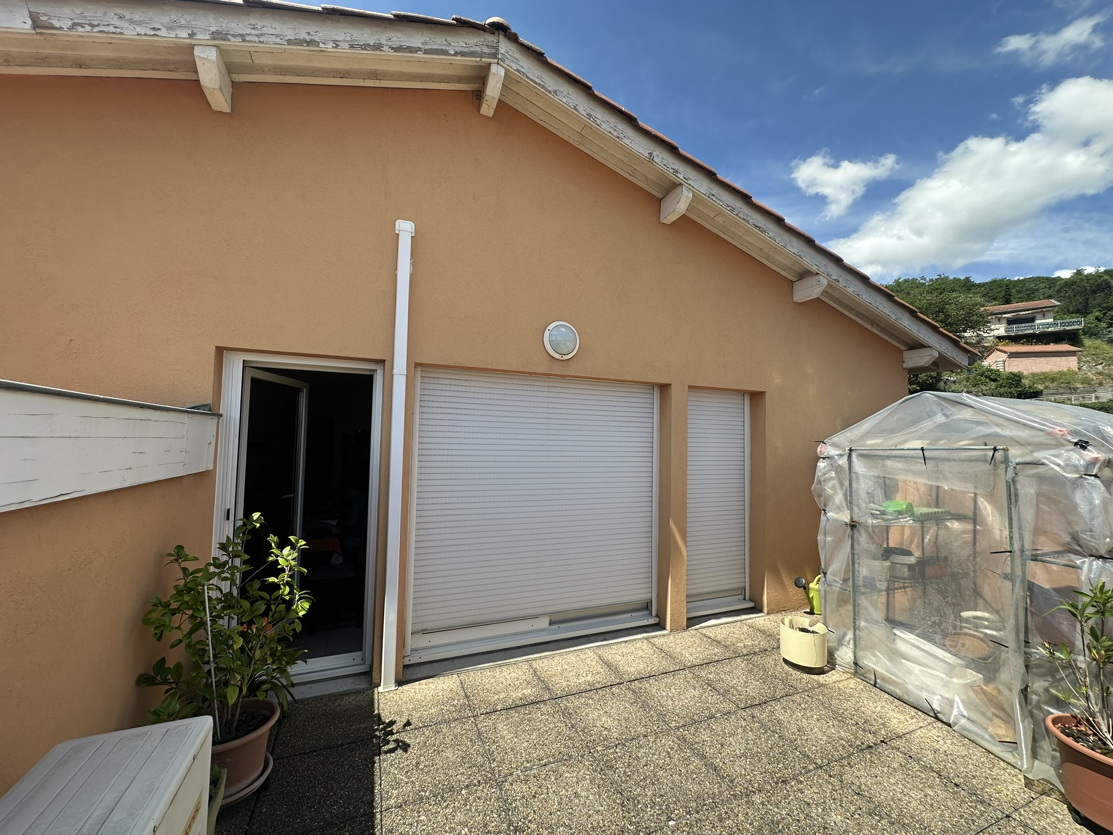
2. IDENTIFICATION ET HIÉRARCHISATION DES TRAVAUX ET OBSERVATIONS
N°4 | Famille : Façades extérieures | CURATIF NIVEAU 3
Localisation : Toiture - Bandeaux de rive et tuiles.
Etat / Observations : Le bandeau de rive situé sous le débord de toiture présente une peinture nettement écaillée ainsi qu'une dégradation due aux intempéries et à l'humidité. Les tuiles de toiture montrent des mousses et des salissures superficielles. La façade et la terrasse posée sur des plots restent en bon état général.
Travaux à effectuer : Planifier un égrenage et un ponçage des surfaces boisées suivi de l'application d'une nouvelle peinture ou d'une lasure de protection adaptée aux intempéries, il conviendra également de procéder à un nettoyage des façades et des acrotères par procédé adapté au revêtement existant avec traitement des salissures et des micro-organismes, ainsi que de reprendre ponctuellement les joints ou enduits dégradés si nécessaire à l'issue de ce nettoyage
Chiffrage estimatif : 4500 € TTC Source Bati Chiffrage 2026 (Estimation indicative susceptible d'être ajustée après consultation des entreprises)
Illustrations :
1

Slide 20
2. IDENTIFICATION ET HIÉRARCHISATION DES TRAVAUX ET OBSERVATIONS
2.6 Rubrique Travaux énergétiques
Travaux énergétiques
Travaux visant à améliorer la performance énergétique du bâtiment, réduire les consommations d'énergie et améliorer le confort thermique des occupants.
N° | Famille : | TRAVAUX ÉNERGÉTIQUES
Localisation :
Etat / Observations :
Travaux à effectuer :
Chiffrage estimatif : € TTC Source Bati Chiffrage 2026 (Estimation indicative susceptible d'être ajustée après consultation des entreprises)
Illustrations :

Slide 21
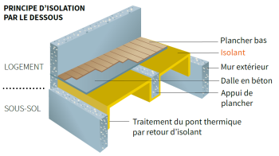
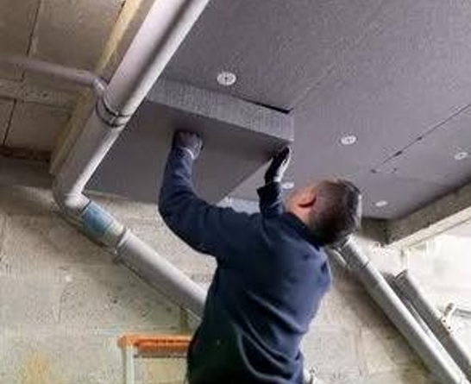
2. IDENTIFICATION ET HIÉRARCHISATION DES TRAVAUX ET OBSERVATIONS
N° 5 | Famille : Isolation thermique | TRAVAUX ÉNERGÉTIQUES
Description : Plancher bas – Mise en place d’une isolation thermique du plafond des locaux non chauffés donnant sur un local chauffé
Etat / Observations : L'isolation du plancher bas séparant les logements chauffés des locaux non chauffés (caves, garages, circulations, sous-sol, etc.) est insuffisante au regard des standards actuels de performance énergétique. Cette paroi représente environ 29 % des déperditions thermiques du bâtiment et contribue à l'inconfort thermique des logements situés au-dessus, notamment par la sensation de sol froid en période hivernale.
Travaux à effectuer : Mise en place d'une isolation thermique en sous-face du plancher bas, depuis le local non chauffé. L'isolation pourra être réalisée par pose de panneaux isolants rigides (polystyrène expansé, polystyrène extrudé, Fibrastyréne ou équivalent) ou par projection d'un isolant par flocage, selon la configuration des lieux et les contraintes d'exploitation. Cette intervention permettra de réduire les déperditions thermiques, d'améliorer le confort des occupants et de diminuer les consommations énergétiques du bâtiment. Précautions de mise en œuvre : Une attention particulière devra être portée au traitement des réseaux techniques présents en sous-face du plancher, au maintien des accès pour la maintenance des équipements ainsi qu'à la compatibilité de l'isolant avec les exigences de sécurité incendie applicables aux locaux concernés. Performance à respecter : Résistance thermique de l'isolant R ≥ 3 m²·K/W Surface à isoler : 395 m²
Chiffrage estimatif : 17 800 € TTC Source Bati Chiffrage 2026 (Estimation indicative susceptible d'être ajustée après consultation des entreprises)
Illustrations :

